Slide 1
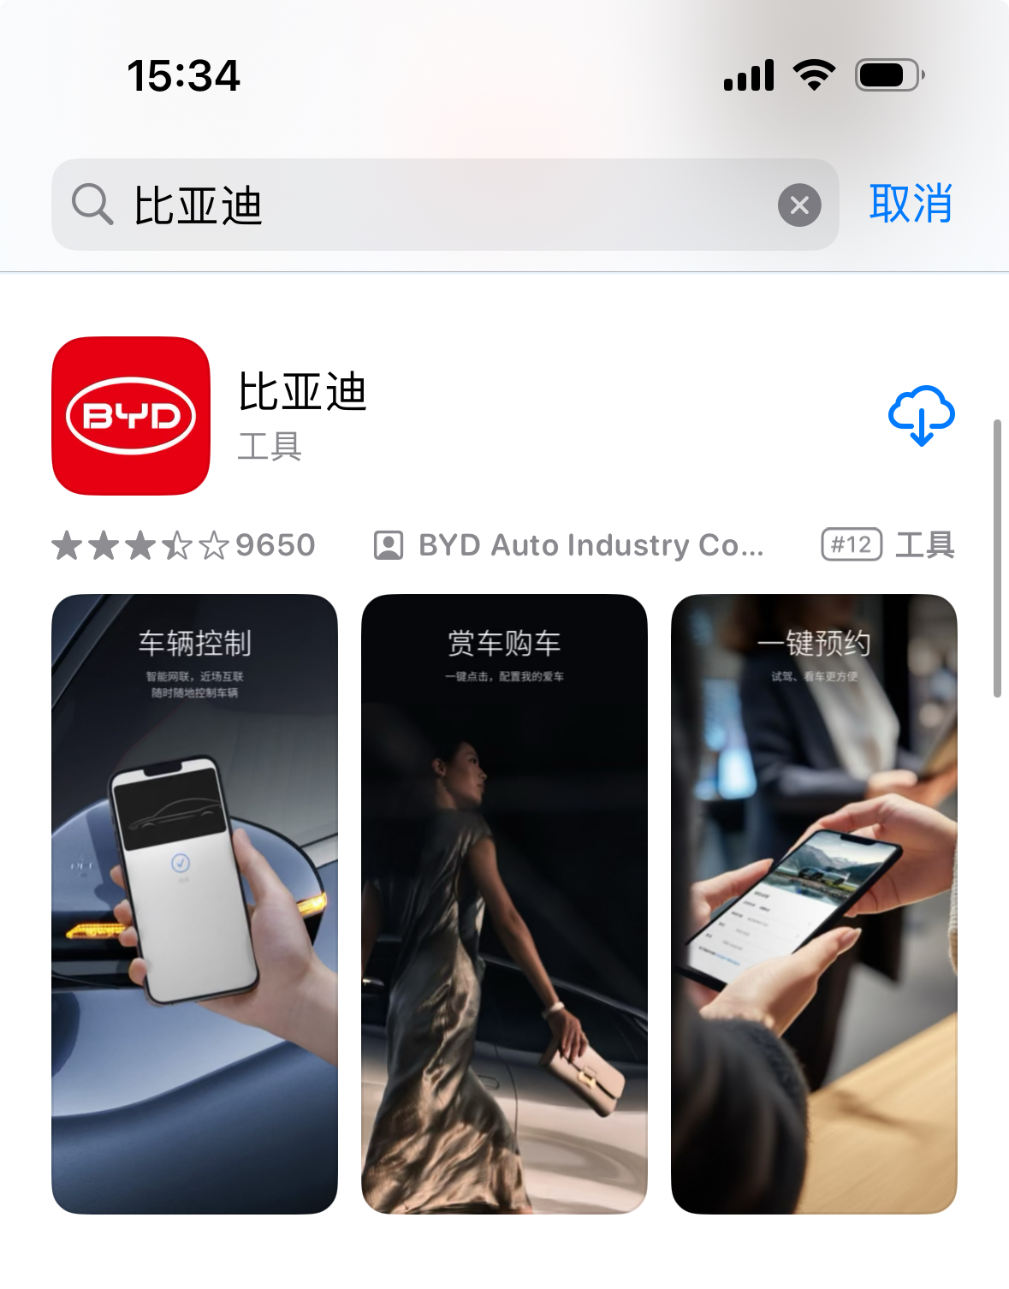
下载比亚迪APP

Slide 2
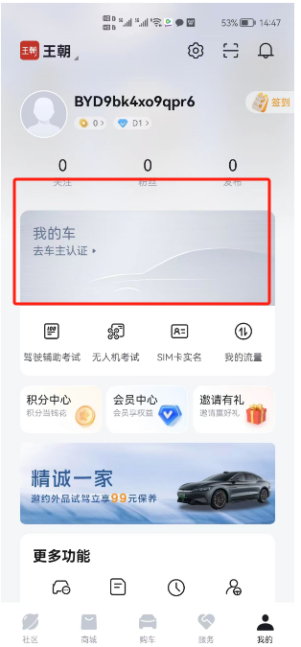
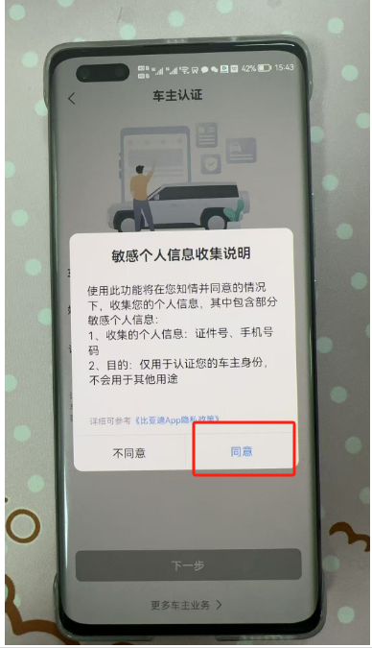
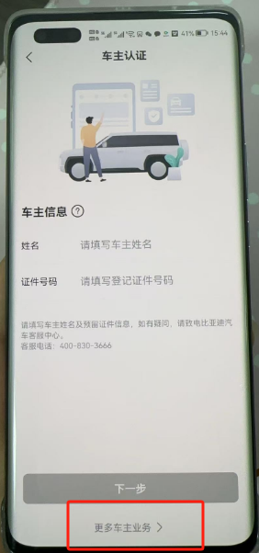
手机号登录 我的-更多车主业务-同意-更多车主业务

Slide 3
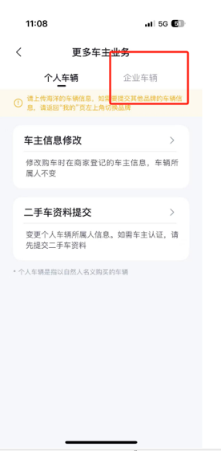
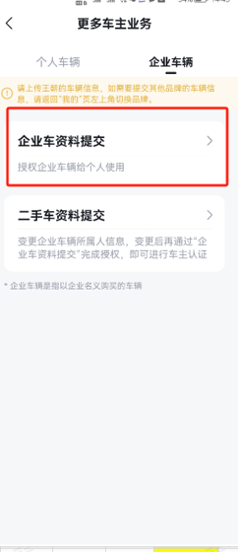
企业车辆-企业车资料提交

Slide 4

上传公司资料

Slide 5
上传护照或身份证信息 识别不上时，可手动填写车架号和公司名称

Slide 6
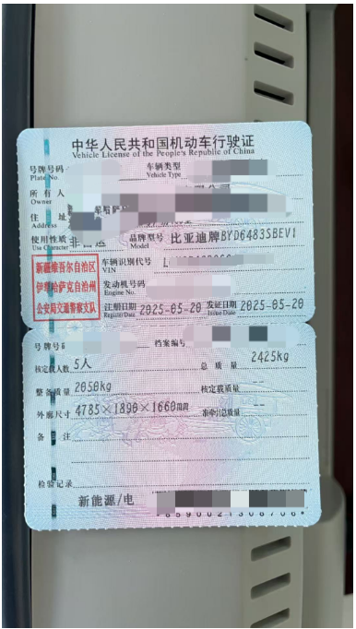
上传行驶证-提交 识别不上时，可手动填写车架号和公司名称

Slide 7
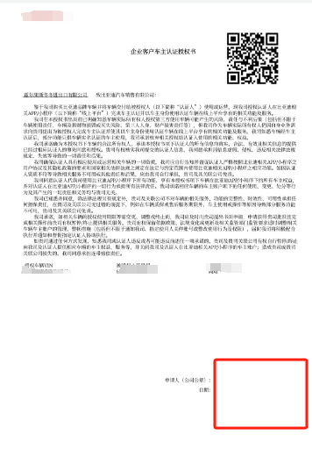
下载认证书-盖章
公司公章

Slide 8
重复2-3页查看是否审核通过

Slide 9
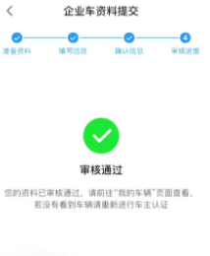
1-3个工作日认证成功 点击前往车主认证 输入护照或身份证信息（需要与之前保持一致）

